Slide 1
Sistemas de Inteligencia Artificial
Trabajo Práctico Especial 1
Métodos de búsqueda no informados e informados
Grupo 02
Dammiano, Agustín
Donoso Naumczuk, Alan
Sanz Gorostiaga, Lucas
Torreguitar, José

Slide 2
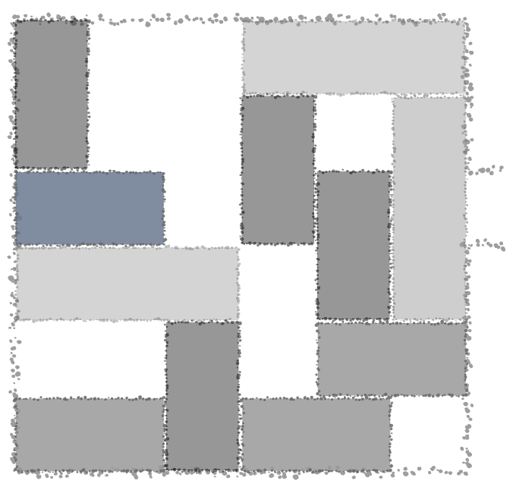
Juego:
Gridlock

Slide 3
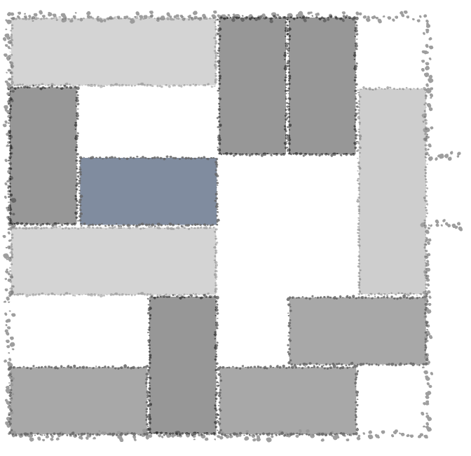
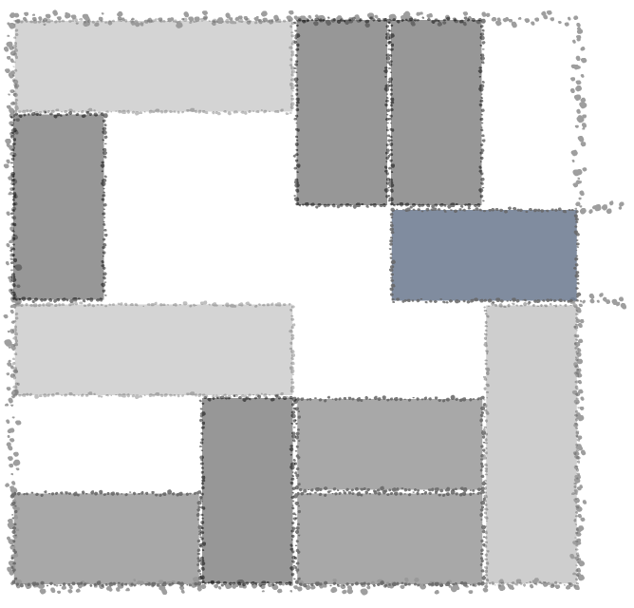
Ejemplo de transiciones
Configuración inicial
...
Configuración final

Slide 4
Representación del problema

Slide 5
Estados: Matriz (arreglo 2D de enteros) de NxM. La cantidad de estados posibles depende de la configuración inicial escogida.
Estado inicial: Una configuración de bloques estrictamente rectangulares y celdas vacías. El bloque distinguido alineado con la salida pero no en ella.
Acciones posibles: Mover un bloque una celda en la dirección paralela a su lado más largo, en cualquiera de sus dos sentidos.
Modelo de transición: Retorna el tablero con el movimiento efectuado sobre el bloque.
Condición de terminación: El bloque distinguido llegó a la salida.

Slide 6
Heurísticas

Slide 7
Heurística 1
(admisible)
Distancia (en celdas) del bloque distinguido hasta la salida
Ejemplo: la heurística en este estado sería 4

Slide 8
Heurística 2
(admisible)
Distancia (en celdas) del bloque distinguido hasta la salida
+
Cantidad de bloques en el camino del bloque distinguido a la salida
Ejemplo: la heurística en este estado sería 7

Slide 9
La heurística que nunca fue
Es n + mín(heurística hoja del árbol generado al realizar BFS hasta la profundidad n) o la distancia a la solución si esta se encuentra a menos de n pasos
Si n = 1 y se usa la heurística anterior, entonces 1 + 6 = 7

Slide 10
Problema de la heurística
Se recorre el árbol 2 veces.
La heuristicas deben basarse en el estado actual, sin mirar para adelante.
Sería mejor implementarlo como un estrategia de búsqueda que forme parte del GPS Engine.

Slide 11
Resultados

Slide 12
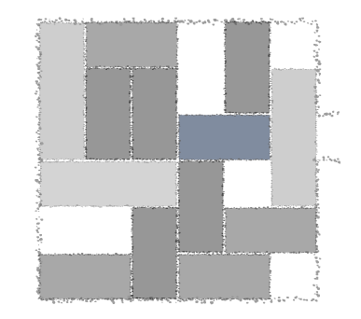
Estado Inicial

Slide 13
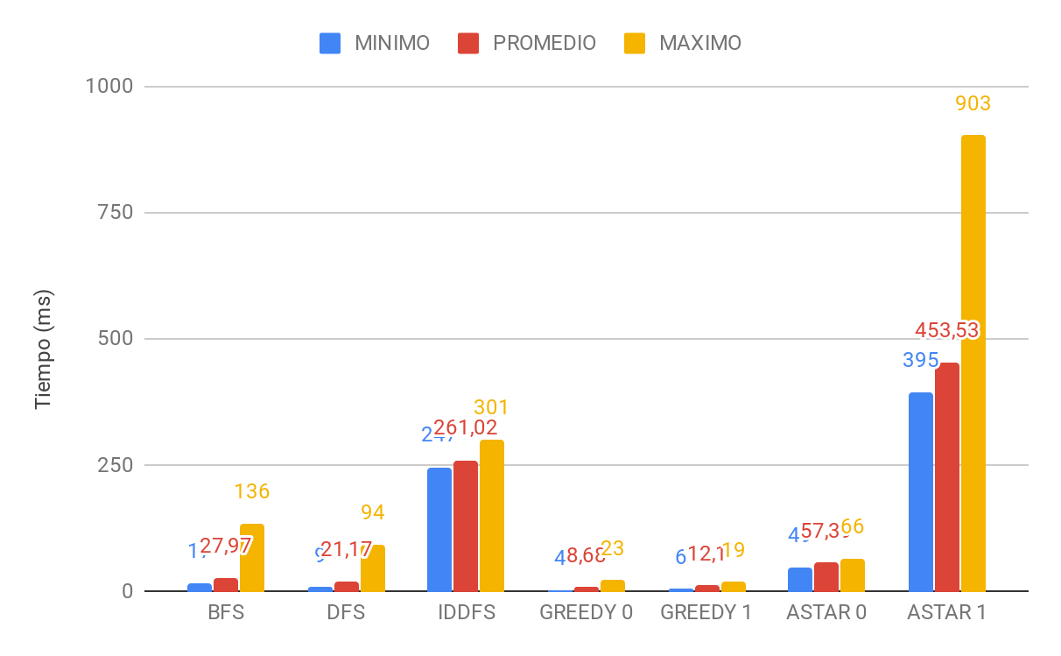

Slide 14
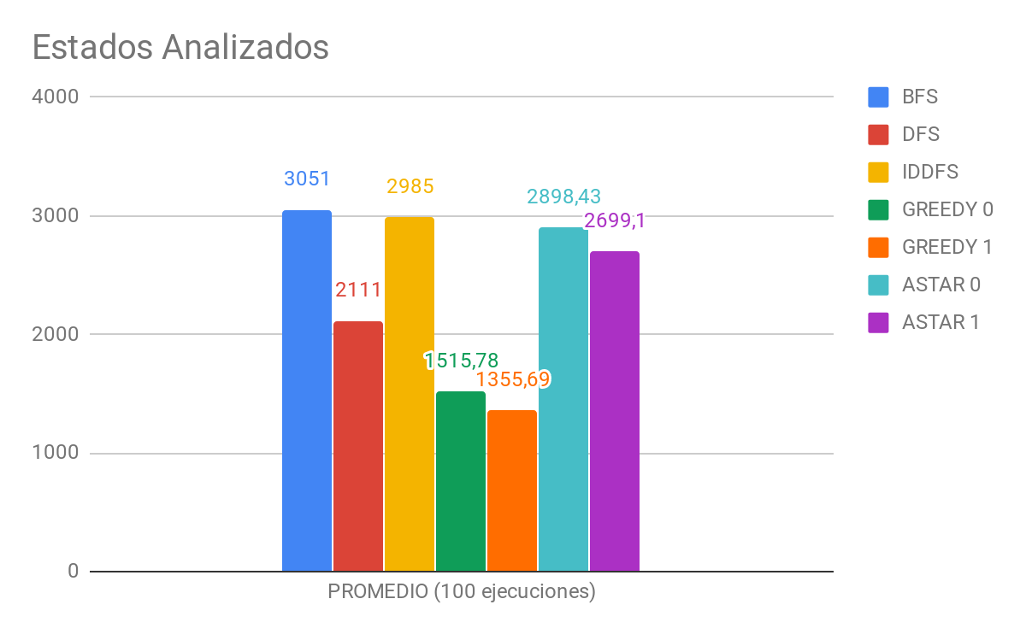

Slide 15
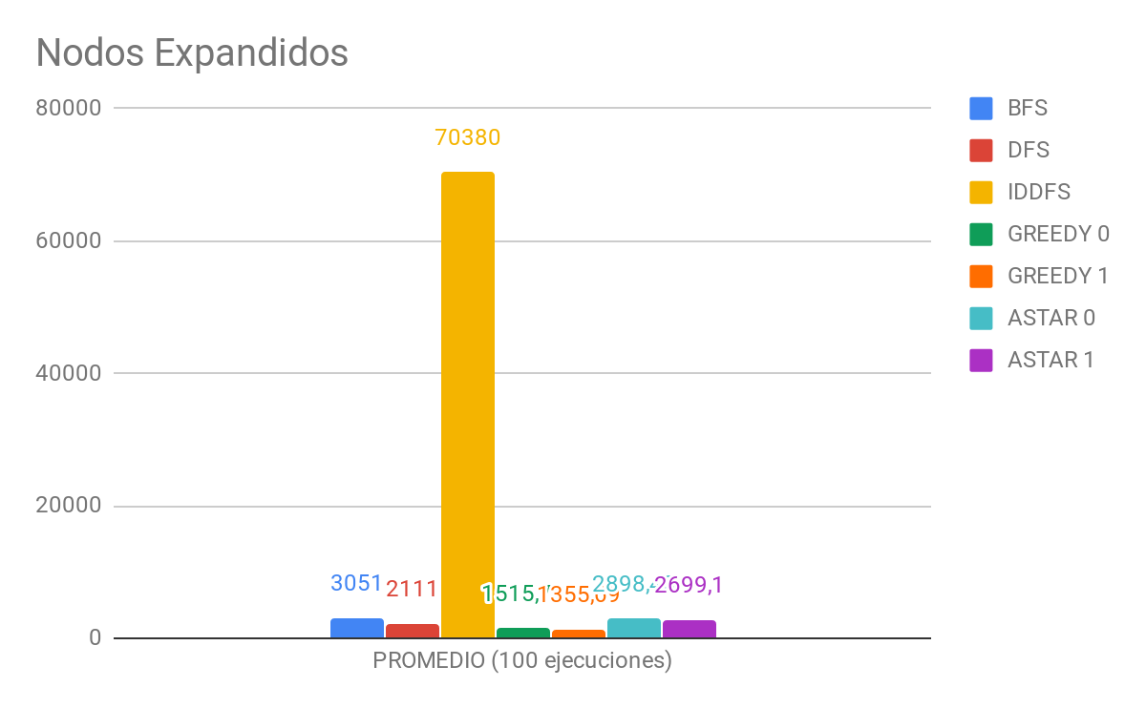

Slide 16
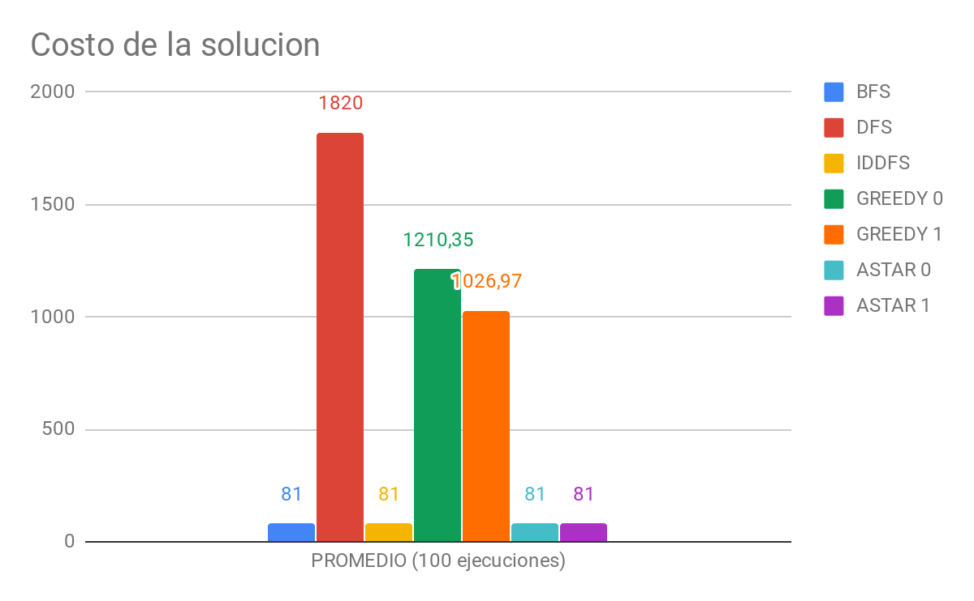

Slide 17
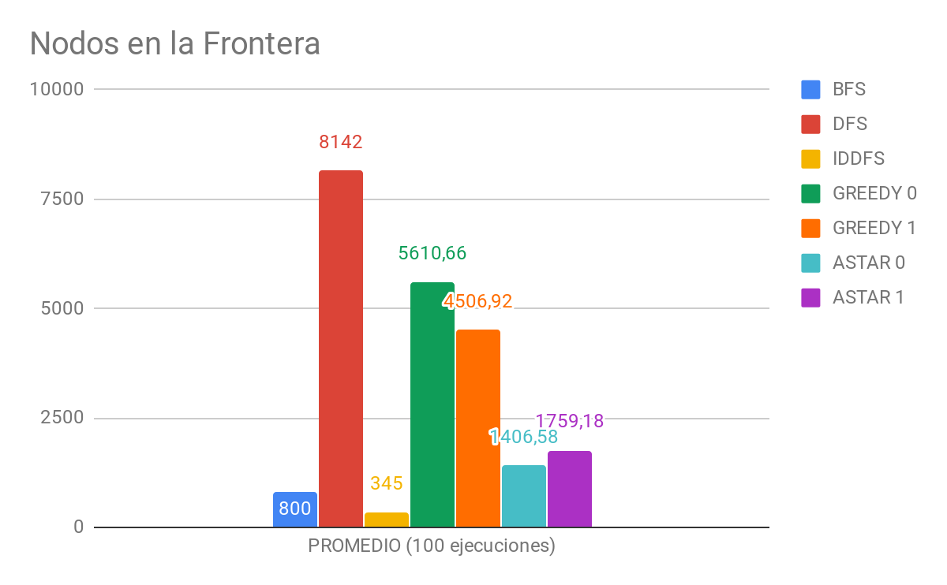

Slide 18
Comparación

Slide 19
GREEDY 1
GREEDY 0
(ÓPTIMO)
BFS
IDDFS
ASTAR 0
ASTAR 1
DFS

Slide 20
¿Preguntas?
GREEDY 1
GREEDY 0
(ÓPTIMO)
BFS
IDDFS
ASTAR 0
ASTAR 1
DFS

